Slide 1
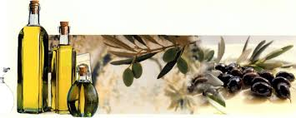
ΠΑΝΕΠΙΣΤΗΜΙΟ ΠΕΛΟΠΟΝΝΗΣΟΥ ΤΜΗΜΑ ΕΠΙΣΤΗΜΗΣ ΚΑΙ ΤΕΧΝΟΛΟΓΙΑΣ ΤΡΟΦΙΜΩΝ ΘΕΜΑ ΠΤΥΧΙΑΚΗΣ ΕΡΓΑΣΙΑΣ: ΧΗΜΙΚΕΣ ΚΑΙ ΑΙΣΘΗΤΗΡΙΑΚΕΣ ΜΕΘΟΔΟΙ ΠΟΥ ΧΡΗΣΙΜΟΠΟΙΟΥΜΕ ΓΙΑ ΤΟΝ ΚΑΘΟΡΙΣΜΟ ΚΑΙ ΤΟΝ ΕΛΕΓΧΟ ΤΗΣ ΠΟΙΟΤΗΤΑΣ ΤΟΥ ΕΛΑΙΟΛΑΔΟΥ
ΟΝΟΜ/ΝΟ:ΓΕΩΡΓΟΠΟΥΛΟΥ ΑΦΡΟΔΙΤΗ-ΚΑΛΛΙΟΠΗ
Α.Μ.:2016016
ΕΠΟΠΤΕΥΩΝ ΚΑΘ.:ΞΗΡΟΓΙΑΝΝΗΣ ΓΕΩΡΓΙΟΣ

Slide 2
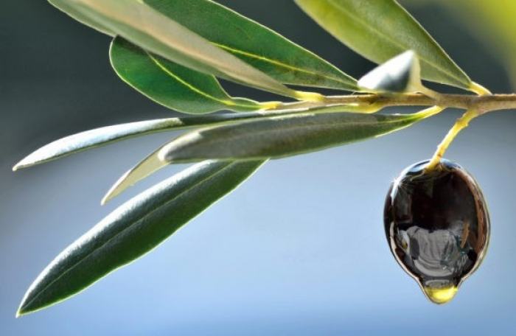
ΠΑΡΑΓΟΝΤΕΣ – ΣΥΝΘΗΚΕΣ ΠΟΥ ΕΠΗΡΕΑΖΟΥΝ ΤΗΝ ΠΟΙΟΤΗΤΑ ΤΟΥ ΕΛΑΙΟΛΑΔΟΥ
ΕΝΤΟΜΟΛΟΓΙΚΕΣ ΚΑΙ ΜΥΚΗΤΟΛΟΓΙΚΕΣ ΠΡΟΣΒΟΛΕΣ
ΓΕΝΕΤΙΚΟΙ ΠΑΡΑΓΟΝΤΕΣ (ΠΟΙΚΙΛΙΑ)
ΤΡΟΠΟΣ ΣΥΓΚΟΜΙΔΗΣ
ΧΡΟΝΟΣ ΣΥΓΚΟΜΙΔΗΣ

Slide 3
ΚΑΤΆ ΤΗΝ ΕΠΕΞΕΡΓΑΣΙΑ ΣΤΟ ΕΛΑΙΟΥΡΓΕΙΟ.....
ΟΞΥΓΟΝΟ
ΧΡΟΝΟΣ ΚΑΙ ΘΕΡΜΟΚΡΑΣΙΑ ΜΑΛΑΞΗΣ ΕΛΑΙΟΖΥΜΗΣ
ΤΥΠΟΣ ΕΛΑΙΟΥΡΓΕΙΟΥ
ΘΕΡΜΟΚΡΑΣΙΑ ΝΕΡΟΥ
ΜΕΤΑΛΛΙΚΕΣ ΕΠΙΦΑΝΕΙΕΣ
ΘΕΡΜΟΚΡΑΣΙΑ ΕΞΑΓΩΓΗΣ

Slide 4
ΧΗΜΙΚΑ ΚΡΙΤΗΡΙΑ ΠΟΙΟΤΗΤΑΣ ΕΛΑΙΟΛΑΔΟΥ
Η Ελεύθερη Οξύτητα είναι το κυρίαρχο χημικό κριτήριο και για χρόνια ήταν το μοναδικό.
Με βαση την οξυτητα διακρινουμε το ελαιολαδο σε
Ο ΤΥΠΟΣ ΤΗΣ ΟΞΥΤΗΤΑΣ ΕΊΝΑΙ:
ΕΛΕΥΘΕΡΗ ΟΞΥΤΗΤΑ
ΕΔΩΔΙΜΟ
(ΦΑΓΩΣΙΜΟ)
ΒΙΟΜΗΧΑΝΙΚΟ
ΟΞΥΤΗΤΑ:
g ΕΛΑΪΚΟΥ ΟΞΕΟΣ/100g ΕΛΑΙΟΛΑΔΟΥ

Slide 5
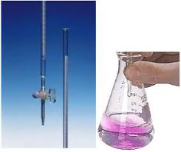
ΕΛΕΥΘΕΡΗ ΟΞΥΤΗΤΑ
C₁₇H₃₃COOH+NaOH→ C₁₇H₃₃COONa+H₂O
ΔΕΙΚΤΗΣ ΦΑΙΝΟΦΘΑΛΕΪΝΗΣ
ΡΟΖ ΧΡΩΜΑ ΚΑΤΆ ΤΝ ΕΞΟΥΔΕΤΕΡΩΣΗ

Slide 6
ΧΗΜΙΚΑ ΚΡΙΤΗΡΙΑ ΠΟΙΟΤΗΤΑΣ ΕΛΑΙΟΛΑΔΟΥ
ΕΊΝΑΙ ΒΑΣΙΚΟ ΚΡΙΤΗΡΙΟ ΕΛΕΓΧΟΥ ΤΟΥ ΒΑΘΜΟΥ ΟΞΕΙΔΩΣΗΣ ΤΟΥ ΕΛΑΙΟΛΑΔΟΥ
Ο ΑΡΙΘΜΟΣ ΥΠΕΡΟΞΕΙΔΙΩΝ ΕΚΦΡΑΖΕΤΑΙ ΣΕ ΧΙΛΙΟΣΤΟΪΣΟΔΥΝΑΜΑ ΟΞΥΓΟΝΟΥ ΑΝΑ ΧΙΛΙΟΓΡΑΜΜΟ ΕΛΑΙΟΥ
ΑΥ $=\frac{ML ΘΕΙΙΚΟΥ ΝΑΤΡΙΟΥ∗ΚΑΝΟΝΙΚΟΤΗΤΑ∗1000}{ΒΡΟΣ ΔΕΙΓΜΑΤΟΣ (G)}$
ΧΡΗΣΙΜΟΠΟΙΕΙΤΑΙ ΟΓΚΟΜΕΤΡΙΚΗ ΜΕΘΟΔΟΣ ΜΕ ΔΙΑΛΥΜΑ ΘΕΙΙΚΟΥ ΝΑΤΡΙΟΥ ΚΑΙ ΙΩΔΙΟΥΧΟΥ ΚΑΛΙΟΥ
ΑΡΙΘΜΟΣ ΥΠΕΡΟΞΕΙΔΙΩΝ
Α.Υ. ΠΑΡΘΕΝΟ ΕΛΑΙΟΛΑΔΟ≤20

Slide 7
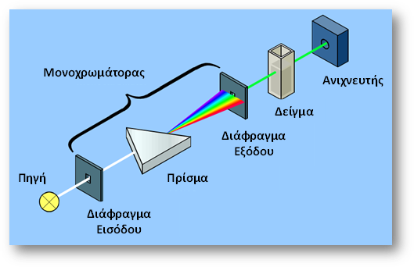
ΧΗΜΙΚΑ ΚΡΙΤΗΡΙΑ ΠΟΙΟΤΗΤΑΣ ΕΛΑΙΟΛΑΔΟΥ
Κ232-Κ270-ΔΚ
Ο ΠΡΟΣΔΙΟΡΙΣΜΟΣ ΤΗΣ ΑΠΟΡΡΟΦΗΣΗΣ ΣΤΟ ΥΠΕΡΙΩΔΕΣ ΦΑΣΜΑ ΧΡΗΣΙΜΟΠΟΙΕΙΤΑΙ ΓΙΑ ΤΟΝ ΠΡΟΣΔΙΟΡΙΣΜΟ ΤΗΣ ΟΞΕΙΔΩΤΙΚΗΣ ΑΛΛΟΙΩΣΗΣ.
ΜΕΤΡΗΣΗ ΕΝΔΙΑΜΕΣΩΝ & ΤΕΛΙΚΩΝ ΠΡΟΪΟΝΤΩΝ ΟΞΕΙΔΩΣΗΣ
ΜΕ ΤΟΥΣ ΣΥΝΤΕΛΕΣΤΕΣ ΑΠΟΡΡΟΦΗΣΗΣ
Κ232 & Κ270
Η ΜΕΤΡΗΣΗ ΓΙΝΕΤΑΙ ΜΕ ΤΗΝ ΒΟΗΘΕΙΑ ΦΑΣΜΑΤΟΦΩΤΟΜΕΤΡΟΥ ΣΤΑ ΜΗΚΗ ΚΥΜΑΤΟΣ 232NM ΚΑΙ 270NM

Slide 8
ΧΗΜΙΚΑ ΚΡΙΤΗΡΙΑ ΠΟΙΟΤΗΤΑΣ ΕΛΑΙΟΛΑΔΟΥ
ΦΑΙΝΟΛΙΚΕΣ ΕΝΩΣΕΙΣ
ΟΝΟΜΑΖΟΝΤΑΙ ΟΙ ΕΝΩΣΕΙΣ ΠΟΥ ΠΕΡΙΕΧΟΥΝ ΤΟΥΛΑΧΙΣΤΟΝ ΈΝΑ ΒΕΝΖΟΛΙΚΟ ΔΑΚΤΥΛΙΟ ΚΑΙ ΈΝΑ Η ΠΕΡΙΣΣΟΤΕΡΑ ΥΔΡΟΞΥΛΙΑ ΣΕ
ΑΥΤΟΝ
Η
ΑΝΤΙΟΞΕΙΔΩΤΙΚΗ ΤΟΥΣ ΔΡΑΣΗ ΣΥΜΒΑΛΛΕΙ ΣΤΗΝ ΠΑΡΕΜΠΟΔΙΣΗ Ή ΤΗΝ ΕΠΙΒΡΑΔΥΝΣΗ ΤΗΣ ΟΞΕΙΔΩΣΗΣ ΤΩΝ ΕΛΑΙΩΝ.

Slide 9
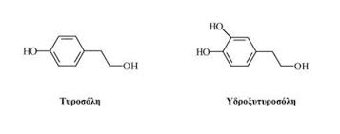
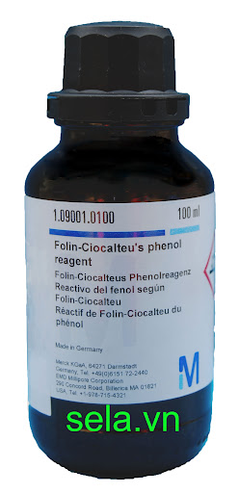
ΦΑΙΝΟΛΙΚΕΣ ΕΝΩΣΕΙΣ
Οι κυριότερες από τις φαινόλες που απαντούν στο ελαιόλαδο σε ελεύθερη και δεσμευμένη μορφή είναι η τυροσόλη και η υδροξυτυροσόλη.
ΧΗΜΙΚΗ ΔΟΜΗ ΤΗΣ ΤΥΡΟΣΟΛΗΣ ΚΑΙ ΥΔΡΟΞΥΤΥΡΟΣΟΛΗΣ
ΦΑΣΜΑΤΟΦΩΤΟΜΕΤΡΙΚΗ ΜΕΘΟΔΟΣ 725nm
Ο ΠΡΟΣΔΙΟΡΙΣΜΟΣ ΤΩΝ ΦΑΙΝΟΛΩΝ ΒΑΣΙΖΕΤΑΙ ΣΤΟΝ ΣΧΗΜΑΤΙΣΜΟ ΕΓΧΡΩΜΩΝ ΠΡΟΪΟΝΤΩΝ ΚΑΘΩΣ ΤΟ ΑΝΤΙΔΡΑΣΤΗΡΙΟ FOLIN-CIOCOLTEAU ΠΟΥ ΧΡΗΣΙΜΟΠΟΕΙΤΑΙ ΑΝΑΓΕΙ ΤΙΣ ΦΑΙΝΟΛΕΣ ΣΕ ΑΛΚΑΛΙΚΟ ΠΕΡΙΒΑΛΛΟΝ ΠΑΡΟΥΣΙΑ Na2CO3

Slide 10
ΜΗΧΑΝΙΣΜΟΣ ΑΥΤΟΟΞΕΙΔΩΣΗΣ ΤΩΝ ΑΚΟΡΕΣΤΩΝ ΛΙΠΑΡΩΝ ΟΞΕΩΝ.

Slide 11
ΧΗΜΙΚΑ ΚΡΙΤΗΡΙΑ ΠΟΙΟΤΗΤΑΣ ΕΛΑΙΟΛΑΔΟΥ
ΧΛΩΡΟΦΥΛΛΗ
ΧΡΩΣΤΙΚΗ
ΠΡΑΣΙΝΟ ΧΡΩΜΑ
ΥΨΗΛΗ ΣΥΓΚΕΝΤΡΩΣΗ ΣΤΙΣ ΑΝΩΡΙΜΕΣ ΕΛΙΕΣ
ΕΞΑΡΤΑΤΑΙ ΑΠΌ
ΒΑΘΜΟ ΩΡΙΜΟΤΗΤΑΣ
ΕΛΑΙΟΦΥΛΛΑ
ΤΥΠΟΣ ΕΛΑΙΟΥΡΓΕΙΟ
Στο ελαιόλαδο απαντούν χρωστικές, όπως η χλωροφύλλη ά και b. Η χλωροφύλλη β διαφέρει από την ά στο ότι έχει αλδεϋδική ομάδα (CΗΟ) αντί μεθύλιο (CH₃) στο τρίτο άτομο άνθρακα

Slide 12
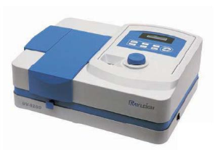
ΔΟΜΕΣ ΤΩΝ Α ΚΑΙ Β ΧΛΩΡΟΦΥΛΛΩΝ
Ο ΠΡΟΣΔΙΟΡΙΣΜΟΣ ΤΗΣ ΧΛΩΡΟΦΥΛΛΗΣ ΓΙΝΕΤΑΙ ΜΕ ΟΡΑΤΟ ΦΑΣΜΑΤΟΦΩΤΟΜΕΤΡΟ, ΜΕΤΡΩΝΤΑΣ ΤΗΝ ΑΠΟΡΡΟΦΗΣΗ ΣΤΑ 630nm, 670nm και 710nm

Slide 13
ΧΗΜΙΚΑ ΚΡΙΤΗΡΙΑ ΠΟΙΟΤΗΤΑΣ ΕΛΑΙΟΛΑΔΟΥ
ΙΧΝΗ ΒΑΡΕΩΝ ΜΕΤΑΛΛΩΝ
Ίχνη μετάλλων είναι το ποσό σε μg/Kg του χαλκού και του σιδήρου σε όλες τις κατηγορίες των ελαιολάδων, συμπεριλαμβανομένων των επιμολυντών από την αποχρωστική γη ή από τους καταλύτες.
ΜΠΟΡΕΙ ΝΑ ΠΡΟΕΡΧΟΝΤΑΙ ΑΠΌ
ΕΔΑΦΟΣ
ΛΥΠΑΣΜΑΤΑ
ΜΗΧΑΝΗΣΜΑΤΑ
ΔΟΧΕΙΑ ΑΠΟΘΗΚΕΥΣΗΣ
ΦΑΣΜΑΤΟΦΩΤΟΜΕΤΡΟ ΑΤΟΜΙΚΗΣ ΑΠΟΡΡΟΦΗΣΗ

Slide 14
ΑΙΣΘΗΤΗΡΙΑΚΕΣ Ή ΟΡΓΑΝΟΛΗΠΤΙΚΕΣ ΙΔΙΟΤΗΤΕΣ ΠΟΙΟΤΗΤΑΣ
Οργανοληπτική αξιολόγηση είναι η ανίχνευση και περιγραφή των ποιοτικών και ποσοτικών γευστικό-οσφραντικών χαρακτηριστικών του παρθένου ελαιολάδου χρησιμοποιώντας τις ανθρώπινες αισθήσεις και η ταξινόμηση αυτού σύμφωνα με τα οργανοληπτικά του χαρακτηριστικά.
ΣΥΜΦΩΝΑ ΜΕ ΤΟ ΔΙΕΘΝΕΣ ΣΥΜΒΟΥΛΙΟ ΕΛΑΙΟΛΑΔΟΥ
Θετικά Χαρακτηριστικά είναι: Φρουτώδες - Πικάντικο - Πικρό
Αρνητικά Χαρακτηριστικά είναι: Ατροχάδο – Μουχλιασμένο - Μούργα - Μεταλλικό - Ταγγό - Κρασώδες-ξιδάτο

Slide 15
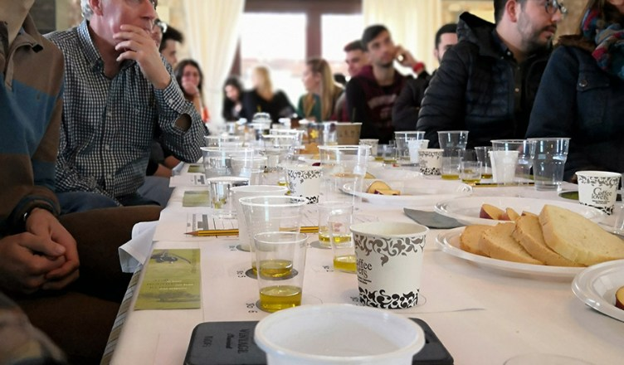
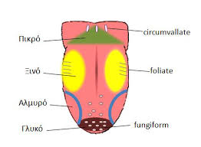
ΟΡΓΑΝΟΛΗΠΤΙΚΗ ΜΕΘΟΔΟΣ

Slide 16
ΔΙΑΚΡΙΣΗ ΕΛΑΙΟΛΑΔΩΝ (τρόπος προέλευσης)
ΠΑΡΘΕΝΟ ΕΛΑΙΟΛΑΔΟ
ΕΞΕΥΓΕΝΙΣΜΕΝΟ ΕΛΑΙΟΛΑΔΟ
Ή
ΡΑΦΙΝΑΡΙΣΜΕΝΟ
ΒΙΟΛΟΓΙΚΟ ΕΛΑΙΟΛΑΔΟ
ΕΛΑΙΟΛΑΔΟ ΑΠΟΤΕΛΟΥΜΕΝΟ ΑΠΌ ΕΞΕΥΓΕΝΙΣΜΕΝΑ ΕΛΑΙΟΛΑΔΑ ΚΑΙ ΠΑΡΘΕΝΑ ΕΛΑΙΟΛΑΔΑ

Slide 17
ΔΙΑΚΡΙΣΗ ΕΛΑΙΟΛΑΔΟΥ ΜΕ ΧΗΜΙΚΑ ΚΑΙ ΟΡΓΑΝΟΛΗΠΤΙΚΑ ΚΡΙΤΗΡΙΑ
ΕΞΑΙΡΕΤΙΚΟ ΠΑΡΘΕΝΟ ΕΛΑΙΟΛΑΔΟ .
ΒΑΘΜΟΣ ΑΞΙΟΛΟΓΗΣΗΣ≥6,5
ΠΕΡΙΕΚΤΙΚΟΤΗΤΑ ΣΕ ΕΛ.ΛΙΠΑΡΑ ΟΞΕΑ ≤0,8g/100g λαδιού
ΑΥ_<20
ΠΑΡΘΕΝΟ ΕΛΑΙΟΛΑΔΟ.
ΒΑΘΜΟΣ ΑΞΙΟΛΟΓΗΣΗΣ≥5,5
ΠΕΡΙΕΚΤΙΚΟΤΗΤΑ ΣΕ ΕΛ.ΛΙΠΑΡΑ ΟΞΕΑ≤2g/100g λαδιού
ΑΥ_<20
ΕΛΑΙΟΛΑΔΟ ΛΑΜΠΑΝΤΕ
ΒΑΘΜΟΣ ΑΞΙΟΛΟΓΗΣΗ≤3,5
ΠΕΡΙΕΤΙΚΟΤΗΤΑ ΣΕ ΕΛ.ΛΙΠΑΡΑ ΟΞΕΑ≤2g/100g λαδιού
ΑΥ_<20

Slide 18
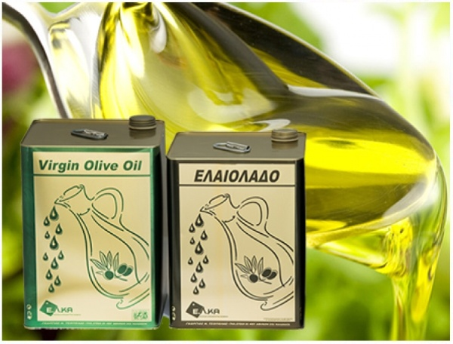
ΥΛΙΚΑ ΔΟΧΕΙΩΝ ΑΠΟΘΗΚΕΥΣΗΣ
Η συσκευασία του ελαιολάδου είναι αποφασιστικής σημασίας λόγω των παραγόντων υποβάθμισης φως και οξυγόνο.
Τα φυσικά χαρακτηριστικά του υλικού συσκευασίας επηρεάζουν άμεσα την ποιότητα του λαδιού.
Τα υλικά που έχουν χρησιμοποιηθεί για συσκευασία ελαιολάδου περιλαμβάνουν
Γυαλί
Χάλυβα με επικάλυψη μετάλλου
Πλαστικό
Χαρτόνι με επικάλυψη πλαστικό

Slide 19
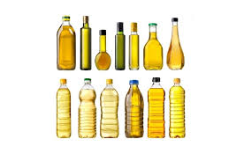
ΥΛΙΚΑ ΔΟΧΕΙΩΝ ΑΠΟΘΗΚΕΥΣΗΣ
Η συσκευασία από πολυαιθυλένιο κυριαρχεί στην λιανική αγορά ελαιολάδου λόγω των πολλών πλεονεκτημάτων που προσδίδει, όπως
Διαύγεια
Χημική αδράνεια
Χαμηλή διαπερατότητα οξυγόνου
Εξαιρετικές μηχανικές ιδιότητες

Slide 20
ΜΕΤΑΓΓΙΣΕΙΣ ΕΛΑΙΟΛΑΔΟΥ
Και αυτό γιατί κατά την αποθήκευση κατακάθονται διάφορα συστατικά στη βάση των μέσων αποθήκευσης, η παρουσία των οποίων εξαιτίας της ζύμωσης που υφίστανται, προκαλεί αλλοίωση στην ποιότητα του λαδιού.
Τα καλής ποιότητας ελαιόλαδα πρέπει να μεταγγίζονται, περιοδικά, δηλαδή να μεταφέρονται από δεξαμενή σε δεξαμενή κατά τη διάρκεια της αποθήκευσης τους.
Η διεργασία αυτή έχει το μειονέκτημα ότι εμπλουτίζει το λάδι με οξυγόνο και για αυτό χρειάζεται ιδιαίτερη προσοχή για να αποφεύγεται η πρόσμιξη οξυγόνου, για αποφυγή προβλημάτων οξείδωσης

Slide 21
ΠΕΡΙΕΚΤΙΚΟΤΗΤΑ ΣΕ ΑΝΤΙΟΞΕΙΔΩΤΙΚΕΣ ΟΥΣΙΕΣ
Οι αντιοξειδωτικές ουσίες οι οποίες περιέχονται στο ελαιόλαδο είναι η βιταμίνη Ε (α-τοκοφερόλη), τα καροτενοειδή (π.χ. β-καροτένιο) που βρίσκονται σε μεγαλύτερη αναλογία στις πράσινες ελιές, καθώς και οι φαινόλες που εξαρτώνται από τις κλιματολογικές συνθήκες, την παραγωγή, την αποθήκευση και την ωριμότητα των ελιών

Slide 22
ΣΥΜΠΕΡΑΣΜΑΤΑ
Όσον αναφορά την ποιότητα του ελαιόλαδου, τόσο ο τρόπος εκθλίψεως του ελαιοκάρπου, όσο και η περιεκτικότητα του σε τυχόν βλαβερά συστατικά (εντομοκτόνα, ιδίως αυτά που είναι λιποδιαλυτά και βρίσκονται στον καρπό) μελετιούνται και μετριούνται σε ακρίβεια καθώς έχουν σημαντικό ρόλο στην ποιότητα και στον διαχωρισμό των κατηγοριών του ελαιολάδου.

Slide 23
ΣΥΜΠΕΡΑΣΜΑΤΑ
Όσον αφορά την διαφορά στην ποιότητα ανάμεσα στα παραδοσιακού τύπου και στα φυγοκεντρικά ελαιοτριβεία οι απόψεις διίστανται. Τα παραδοσιακά ελαιοτριβεία θεωρούνται από τους ιδιοκτήτες τους ότι προσφέρουν καλύτερη ποιότητα εκ της παραδόσεως σε σχέση με τα σύγχρονα. Στην ουσία όμως από μελέτες που έχουν γίνει στα οργανοληπτικά και στα χημικά χαρακτηριστικά δείχνουν ότι τα φυγοκεντρικά και μάλιστα τα διφασικά ελαιοτριβεία έχουν μια σχετική υπεροχή και στα οργανοληπτικά χαρακτηριστικά αλλά και στη χημική σύσταση του ελαιολάδου λόγω των πολυφαινολών και των ταννινών.

Slide 24
ΣΥΜΠΕΡΑΣΜΑΤΙΚΑ ΘΑ ΛΕΓΑΜΕ ΟΤΙ ΓΙΑ ΤΗΝ ΠΑΡΑΓΩΓΗ ΕΛΑΙΟΛΑΔΟΥ ΠΟΙΟΤΗΤΑΣ ΘΑ ΠΡΕΠΕΙ:
Ο ελαιόκαρπος να συγκομίζεται στο κατάλληλο στάδιο ωριμότητας (όταν έχει βαφεί η επιδερμίδα και αρχίζει να βάφεται η σάρκα).
Να υφίσταται γρήγορη μεταφορά του ελαιοκάρπου στο ελαιοτριβείο για ελαιοποίηση μέσα σε διάτρητα τελάρα.
Κατά τη μάλαξη και την άλεση του ελαιοκάρπου να μην ανεβαίνει η θερμοκρασία της ελαιομάζας σε θερμοκρασίες μεγαλύτερες των 28 - 30°C.

Slide 25
ΣΥΜΠΕΡΑΣΜΑΤΑ
Ο χώρος του ελαιοτριβείου να είναι καθαρός και απαλλαγμένος από δυσοσμίες και καυσαέρια.
Ο ελαιοπυρήνας να αποθηκεύεται έξω από το χώρο του ελαιοτριβείου.
Το ελαιόλαδο να αποθηκεύεται σε ανοξείδωτες δεξαμενές σε χώρο σκιερό και δροσερό.

Slide 26
ΕΥΧΑΡΙΣΤΩ ΠΟΛΥ
ΤΟ ΤΜΗΜΑ ΤΕΧΝΟΛΟΓΙΑΣ ΤΡΟΦΙΜΩΝ ΤΟΥ ΑΕΙ ΠΕΛΟΠΟΝΝΗΣΟΥ
ΤΟΝ ΚΑΘΗΓΗΤΗ Κ. ΞΗΡΟΓΙΑΝΝΗ ΓΕΩΡΓΙΟ
ΤΗΝ ΟΙΚΟΓΕΝΕΙΑ ΜΟΥ.

Slide 27
ΕΥΧΑΡΙΣΤΩ ΠΟΛΥ ΓΙΑ ΤΗΝ ΠΡΟΣΟΧΗ ΣΑΣ

